Slide 1
Melhoria da atenção à saúde dos usuários hipertensos e diabéticos do
Centro de Saúde de São José do Norte, RS.
Aluna: Kenselyn Oppermann
Orientadora: Luíla Bittencourt Marques
Pelotas, 30 de janeiro de 2015.

Slide 2
Introdução
Importância da ação:
Hipertensão, diabetes e complicações
São José do Norte/RS:
Município (25.503 hab.)
Situação: 1 hospital, 1 CAPS, 1 clínica de fisioterapia, 5 ESF, 1 unidade móvel, 1 UBS tradicional
UBS Centro de Saúde:
Tradicional (10.923 hab.)
Estrutura e profissionais
Assistência antes da intervenção;

Slide 3
Objetivo Geral
Melhorar a atenção aos portadores de Hipertensão Arterial e/ou Diabetes Mellitus.

Slide 4
Metodologia
Cadernos de Atenção Básica 36 e 37 (MS): revisão, apresentação e incorporação
Treinamento, integração da equipe e atribuições:
Trabalho multidisciplinar
Ficha-espelho e planilha eletrônica:
Organização dos registros
Acolhimento e agenda:
Atendimento clínico, acompanhamento conforme protocolo

Slide 5
Objetivos, Metas e Resultados
Objetivo 1: Cobertura
Objetivo 2: Qualidade
Exame clínico; exames complementares; medicações da rede; atendimento dentista.
Objetivo 3: Adesão
Busca ativa dos faltosos
Objetivo 4: Registro
Objetivo 5: Avaliação de Risco
Objetivo 6: Promoção de Saúde
Alimentação; atividade física; tabagismo; higiene bucal

Slide 6
Objetivos, Metas e Resultados
Objetivo 1 – Cobertura:
Meta: Cadastrar 25% dos hipertensos que consultam no Centro de Saúde no Programa de Atenção à Hipertensão Arterial e à Diabetes Mellitus.
Mês | N | %
Ago | 58 | 3,3
Set | 156 | 9,4
Out | 207 | 12,5
58

Slide 7
Objetivos, Metas e Resultados
Objetivo1 – Cobertura:
Meta: Cadastrar 25% dos diabéticos que consultam no Centro de Saúde no Programa de Atenção à Hipertensão Arterial e à Diabetes Mellitus.
Mês | N | %
Ago | 24 | 5,9
Set | 59 | 14,4
Out | 80 | 19,5
24

Slide 8
Objetivos, Metas e Resultados
Objetivo 2 – Qualidade:
Meta: Realizar exame clínico apropriado em 100% dos hipertensos e diabéticos cadastrados na unidade de saúde.

Slide 9
Objetivos, Metas e Resultados
Objetivo 2 – Qualidade:
Meta: Realizar exames complementares de acordo com o protocolo para 100% dos hipertensos cadastrados na unidade de saúde.
Período sem laboratório e troca de SMS.
45
Mês | N | %
Ago | 45 | 77,5
Set | 113 | 72,4
Out | 153 | 73,9

Slide 10
Objetivos, Metas e Resultados
Objetivo 2 – Qualidade:
Meta: Realizar exames complementares de acordo com o protocolo para 100% dos diabéticos cadastrados na unidade de saúde.
Mês | N | %
Ago | 22 | 91,7
Set | 47 | 79,7
Out | 66 | 82,5
22
47
66

Slide 11
Objetivos, Metas e Resultados
Objetivo 2 – Qualidade:
Meta: Priorizar a prescrição de medicamentos da farmácia popular para 100% dos hipertensos cadastrados na unidade de saúde.
Uso de múltiplas medicações; escassez na rede; acompanhamento com vários médicos.
Mês | N | %
Ago | 44 | 75,9
Set | 102 | 65,4
Out | 132 | 63,8
44
102

Slide 12
Objetivos, Metas e Resultados
Objetivo 2 – Qualidade:
Meta: Priorizar a prescrição de medicamentos da farmácia popular para 100% dos diabéticos cadastrados na unidade de saúde.
Mês | N | %
Ago | 18 | 75
Set | 40 | 67,8
Out | 51 | 63,8
18
40
51

Slide 13
Objetivos, Metas e Resultados
Objetivo 2 – Qualidade:
Meta: avaliar a necessidade de atendimento odontológico para 100% dos hipertensos e diabéticos.
Situação do atendimento odontológico.

Slide 14
Objetivos, Metas e Resultados
Objetivo 3 – Adesão:
Meta: Buscar 100% dos hipertensos faltosos às consultas na unidade de saúde conforme a periodicidade recomendada, através de contato telefônico, quando existir.
Sem ACS, sinal no interior, inexistência de telefone.
1
7

Slide 15
Objetivos, Metas e Resultados
Objetivo 3 – Adesão:
Meta: Buscar 100% dos diabéticos faltosos às consultas na unidade de saúde conforme a periodicidade recomendada, através de contato telefônico, quando existir.
1
5

Slide 16
Objetivos, Metas e Resultados
Objetivo 4 – Registro:
Meta: Manter ficha de acompanhamento de 100% dos hipertensos e diabéticos cadastrados na unidade.

Slide 17
Objetivos, Metas e Resultados
Objetivo 5 – Avaliação de Risco:
Meta: Realizar estratificação do risco cardiovascular em 100% dos hipertensos cadastrados na unidade de saúde.
Mês | N | %
Ago | 42 | 72,4
Set | 122 | 78,2
Out | 165 | 79,7
42
122

Slide 18
Objetivos, Metas e Resultados
Objetivo 5 – Avaliação de Risco:
Meta: Realizar estratificação do risco cardiovascular em 100% dos diabéticos cadastrados na unidade de saúde.
Mês | N | %
Ago | 21 | 87,5
Set | 53 | 89,8
Out | 73 | 91,3
21
53
73

Slide 19
Objetivos, Metas e Resultados
Objetivo 6 – Promoção de Saúde:
Meta: Garantir orientação sobre alimentação saudável, prática regular de atividade física, riscos do tabagismo e higiene bucal a 100% dos pacientes cadastrados.

Slide 20
Discussão
Importância da intervenção:
Equipe: união
Comunidade: atendimento de qualidade
Incorporação à rotina:
Permanência do profissional do PROVAB
Vínculo x tempo

Slide 21
Conclusão
Processo de transição dos modelos de atenção: necessidade urgente de expansão de ESF
Pilares do trabalho
Vínculo
Qualidade
Promoção de saúde
Especialização:
Suporte, atualização, aprendizado, estímulo

Slide 22
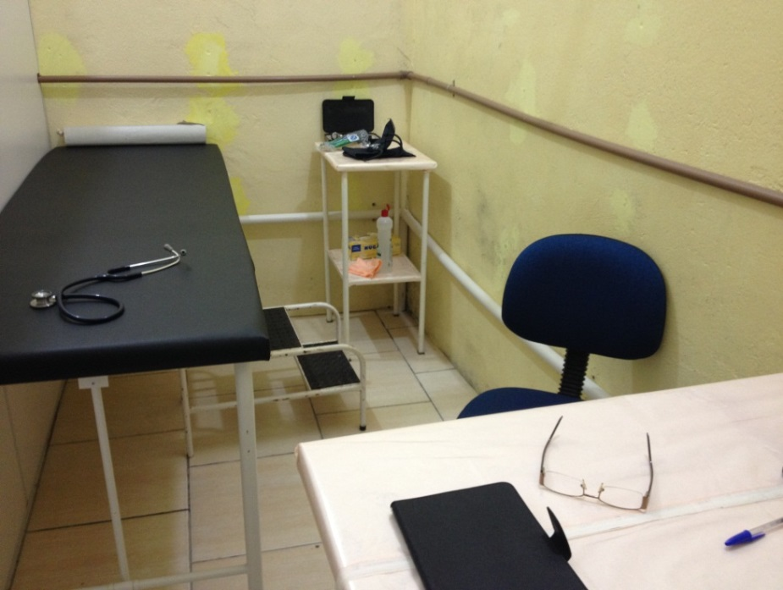
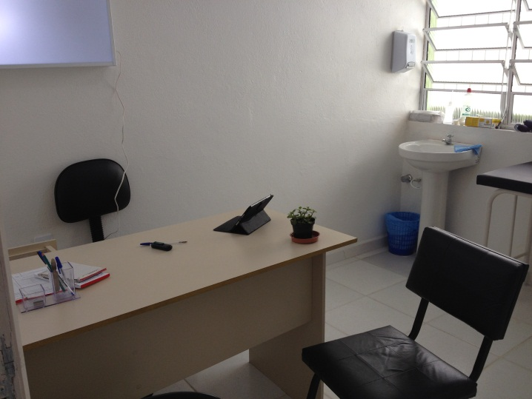

Slide 23
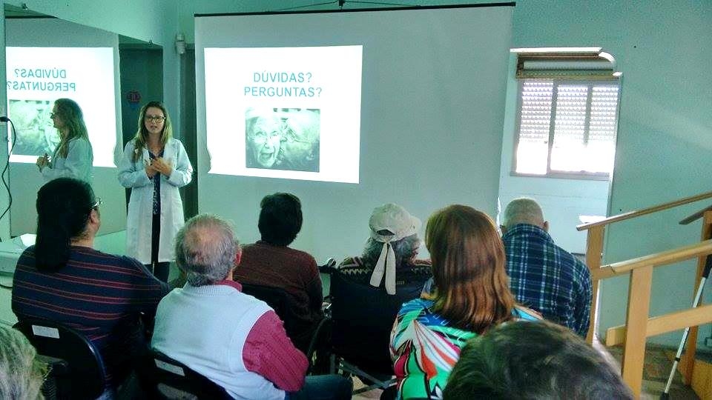

Slide 24
Bibliografia
1. Vila-Nova, RS. Coordenação Nacional de Hipertensão Arterial Sistêmica e Diabetes Mellitus, Departamento de Atenção Básica, Secretaria de Atenção a Saúde. Ministério da Saúde. http://hiperdia.datasus.gov.br/.
2. Brasil. Ministério da Saúde. A vigilância, o controle e a prevenção das doenças crônicas não-transmissíveis: DCNT no contexto do Sistema Único de Saúde brasileiro. Brasília: Organização Pan-Americana de Saúde; 2005.
3. Batista, SRR; Jardim, PCBV; Sousa, ALL Salgado, CM. Hospitalizações por condições cardiovasculares sensíveis à atenção primária em municípios goianos. Rev Saúde Pública 2012;46(1):34-42
4. Ministério da Saúde (MS). Secretaria de Vigilância da Saúde. Secretaria de Atenção Básica. Instituto Nacional do Câncer. Inquérito Domiciliar sobre Comportamento de Risco e Morbidade Referida de Doenças e Agravos Não Transmissíveis; 2004.
5. Sociedade Brasileira de Diabetes (SBD). Tratamento e acompanhamento do diabetes mellitus. Diretrizes da Sociedade Brasileira de Diabetes; 2006.
6. Ferreira, CLRA; Ferreira, MG. Características epidemiológicas de pacientes diabéticos da rede pública de saúde – análise a partir do sistema HiperDia. Arq Bras Endocrinol Metab. 2009;53/1.
7. Filha, FSSC; Nogueira, LT; Viana, LMMV. Hiperdia: adesão e percepção de usuários acompanhados pela estratégia de saúde da família. Rev Rene, Fortaleza, 2011; 12(n. esp.):930-6.
8. Athaniel MAS, Saito RXS. Saúde do adulto — doenças e agravos não transmissíveis: hipertensão arterial e diabetes mellitus. In: Ohara ECC, Saito XSS. Saúde da família: considerações teóricas e aplicabilidade. São Paulo: Martinari; 2010.
9. Romero AD, Silva MJ, Silva ARV, Wagner Júnior, Frei­tas RR, Damasceno, MMC. Características de uma po­pulação de idosos hipertensos atendida numa Unida­de de Saúde da Família. Rev Rene. 2010;11(2):72-8.

